Slide 1
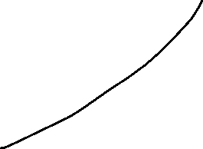

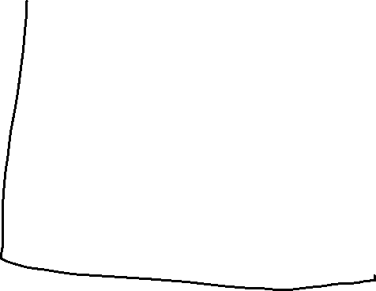
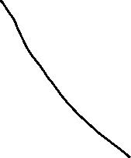



Si assuma che il mercato della pizza sia inizialmente in equilibrio, e che il reddito dei consumatori cresca. Ci aspetteremmo allora

Slide 2


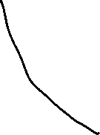

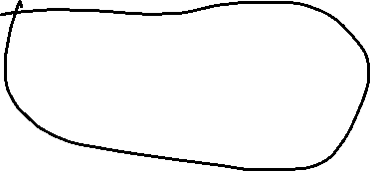




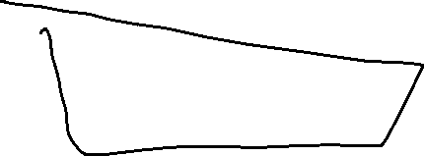

Si consideri il mercato del caffè, un aumento del prezzo dello zucchero (bene complementare)

Slide 3































Slide 4



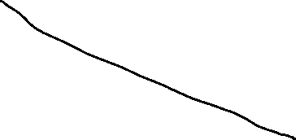



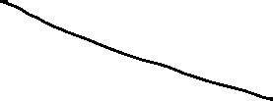

Antonio ha un reddito di 500 € al mese che spende per l’acquisto di due soli beni: pizza (sull’asse delle ascisse) e jeans (sull’asse delleordinate). Il prezzo di una pizza è 5 €, mentre il prezzo di un jeans è 10 €. Come si modifica il vincolo di bilancio di Antonio se il prezzo dientrambi i beni si riduce del 30%?

Slide 5








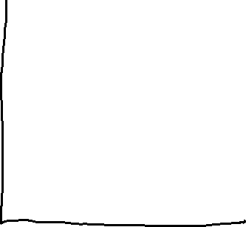

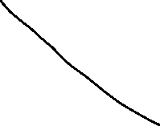
Una curva di domanda inversa parallela all'asse delle ascisse è

Slide 6
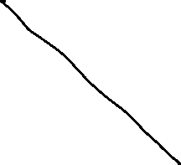

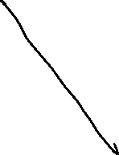



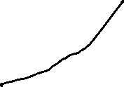

I punti sulla curva prezzo consumo rappresentano

Slide 7












Sia la funzione di utilità di una generica consumatrice pari a
U = X²Y
e siano i prezzi dei due beni pari a p= 10 e p = 5 con un reddito disponibile pari a Y=300. Descrivere e risolvere il problema di ottimizzazione utilizzando il metodo dei moltiplicatori di Lagrange.

Slide 8






















Le preferenze di una generica consumatrice sono definite dalla seguente funzione di utilità
U = X + 2Y
dove X e Y sono due beni di consumo. Commentare brevemente le caratteristiche della funzione di utilità.
Ipotizzando che la nostra consumatrice dispone di un reddito di € 120 e che il prezzo dei beni sia, rispettivamente, di 4 e 3 euro, descrivereil procedimento per l'individuazione del paniere ottimo, individuare il paniere ottimo e commentarne le caratteristiche.

Slide 9







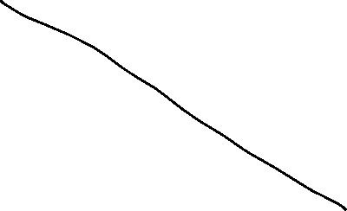









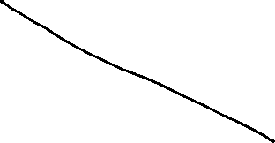


Slide 10





Date le preferenze
U(x,y)=min (3x,y)
commentare le caratteristiche della funzione di utilità e elencare i panieri che restituiscono utilità 1,3, 6 rispettando il rapporto ottimale diutilizzo dei due beni per il consumatore.
Se il reddito del consumatore è 50, il prezzo di x è 2 e quello di y è 1, quale sarà il paniere ottimo? (scrivere il sistema e risolvere)

